Slide 1



IT Geometry
Created in
Ignat tushkanov

Slide 2
Functions
Calculating median lengths
Calculating the area of a triangle
S
Calculating bisector
lengths
Calculating the perimeter of a triangle
P
Calculating heights lengths
Create a triangle plot

Slide 3
Inputs
The program takes 3 natural numbers as input: BC, AC, AB.
B
A
C

Slide 4
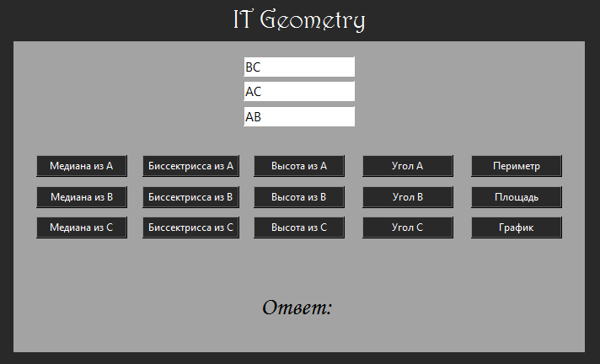
Interface
Input fields
Function buttons
Answer field

Slide 5
Tests
Test input lines:
def teststr(str):
truestr = "1234567890" # Разрешённые символы
firsttrue = "123456789" # Разрешённые первые символы
local_first = str[0]
if local_first not in firsttrue:
mb.showerror("Неверный ввод","Программа принимает на вход только натуральные числа, меньшие 10000")
sys.exit()
local_list = list(str)[1 : len(str) : 1]
for i in local_list:
if i not in truestr:
mb.showerror("Неверный ввод","Программа принимает на вход только натуральные числа, меньшие 10000")
sys.exit()
if len(str) >= 5:
mb.showerror("Неверный ввод", "Число должно быть натуральным и меньшим 10000")
sys.exit()
Testing the Triangle Inequality:
def test (a, b, c):
local = (a + b) > c and (a + c) > b and (b + c) > a
if not local:
mb.showerror("Неверный ввод", "Треугольник не существует")
sys.exit()

Slide 6
Thanks you for your attention

